Slide 1
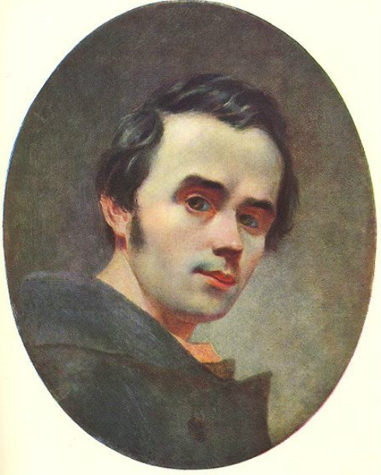
Всеукраїнський інтерактивний конкурс “МАН-ЮНІОР ДОСЛІДНИК”
Номінація: “ІСТОРИК”
Історичне підґрунтя творчості Т.Г.Шевченка
(на прикладі поеми «Тарасова ніч»)

Slide 2
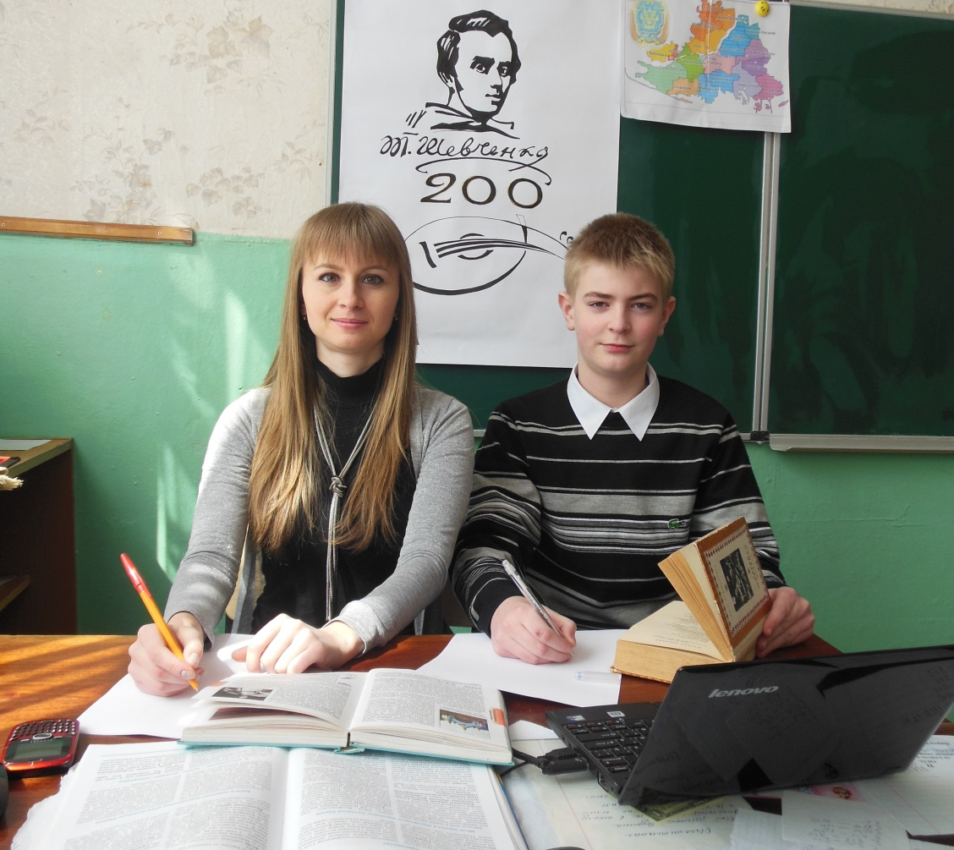
Автор – Павлюк Дмитро Іванович,
учень 7-В класу Херсонської загальноосвітньої школи І- ІІІ ступенів №32 Херсонської міської ради
Керівник – Сєдін Олена Олександрівна,
вчитель історії Херсонської загальноосвітньої школи І- ІІІ ступенів №32 Херсонської міської ради

Slide 3
Метою нашого дослідження є вивчення історичних фактів, які стали основою для написання поеми.
Загалом описана в поемі ситуація охоплює другу половину ХVІ – першу половину ХVІ І століття.
В основі поеми — історична подія: розгром повсталими козаками на чолі з Тарасом Федоровичем польського війська коронного гетьмана С. Конецпольського.
Можемо допустити, що на час написання поеми «Тарасова ніч» Шевченко, напевне, читав і «Историю Русов» (поширювалась у рукописних списках), і «Историю Малой России» Д. Бантиша-Каменського, який у розповіді про повстання Тараса Трясила мав за основне джерело ту ж саму «Историю русов». За цим джерелом у поемі Шевченка подано не тільки загальну канву подій, а й окремі деталі. В жодному з історичних джерел, крім «Истории русов», немає вислову «Тарасова ніч» і Тараса Федоровича не називають Трясилом.

Slide 4
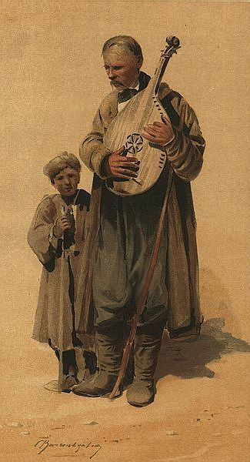
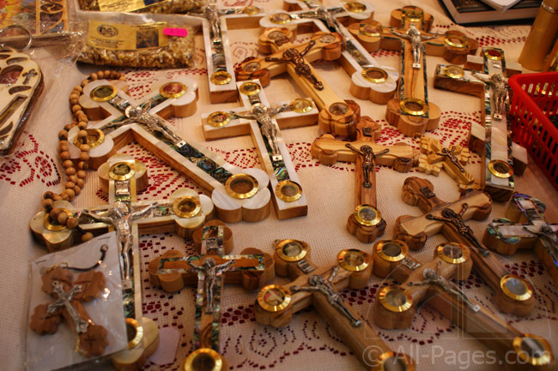
Була колись Гетьманщина,
Та вже не вернеться!..
Мова йде про реально існуючу Українську козацьку державу – Гетьманщину.
Існування Гетьманщини як держави фактично було визнано у 1649 році за умовами Зборівського договору між Б. Хмельницьким та Річчю Посполитою. За цим договором, у межах Речі Посполитої утворювалася автономна область із земель Київського, Брацлавського та Чернігівського воєводств, на яку поширювалася влада виключно гетьмана.
За час свого існування держава уславилася своїми хоробрими воїнами та непримиренним прагненням до національного самовизначення.

Slide 5
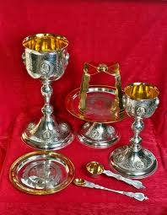
Виростають нехрещені
Козацькії діти,
Кохаються невінчані,
Без попа ховають,
Друга половина ХVІ ст. увійшла в історію як період кризи православної церкви на території українських земель. В цей час в результаті Люблінської унії остаточно закріпилося
панування католицького Королівства Польського над православними українськими територіями та землями Великого князівства Литовського. Католицтво стає панівною релігією, яка забирала власність православних церков (земельні наділи, приміщення церков). У 1584 році Львові за наказом архієпископа католики напали на православні храми й монастирі, вигнали з них священників і заборонили відправляти богослужіння. Такі випадки були не поодинокими. Тому простому люду, який прагнув залишатися православним, було досить складно долучитися релігійних таїнств, навіть таких як хрещення, вінчання, відспівування.
Крім того постійно зменшувалася кількість православної шляхти, яка в погоні за політичними правами переходили в католицизм.

Slide 6
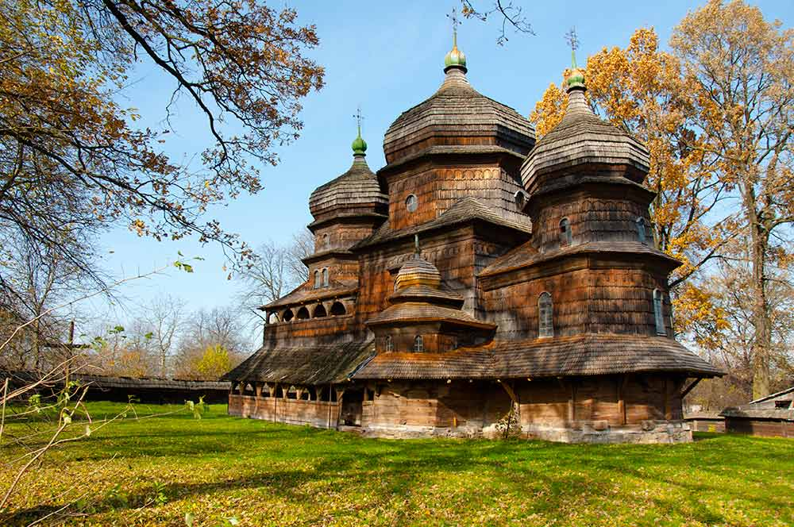
Запродана жидам віра,
В церкву не пускають!
В зазначений період непоодинокими випадками були здача в оренду
католиками приміщень колишніх православних церков. Часто церковне майно опинялося в руках представників єврейської національності.
Орендатор, заплативши гроші, прагнув розпоряджатися майном на свій розсуд та повернути вкладені матеріальні цінності.
Так, почасти, церкви або взагалі закривалися, або ж продовжували використовуватися за призначенням, але за умови сплати прихожанами окремої плати за вхід.

Slide 7
Як та галич поле криє,
Ляхи, уніяти
Налітають — нема кому
Порадоньки дати.
Збільшення протиріч між православ’ям та католицизмом гостро поставили проблему церковної реформи, яка повинна була згладити конфронтацію між течіями християнства.
В результаті тривалої полеміки, у 1596 році було укладено Берестейську унію. За її умовами на основі православ’я та католицизму утворювалася ще одна релігійна течія – уніатство. Воно зберігало католицьку догматику та православну обрядовість.
Проте це ще більше загострило ситуацію. Кількість православних зменшувалася не тільки через перехід до католицизму, але і до уніатства. Так зменшувалася кількість тих, хто міг відстояти права православ’я.

Slide 8
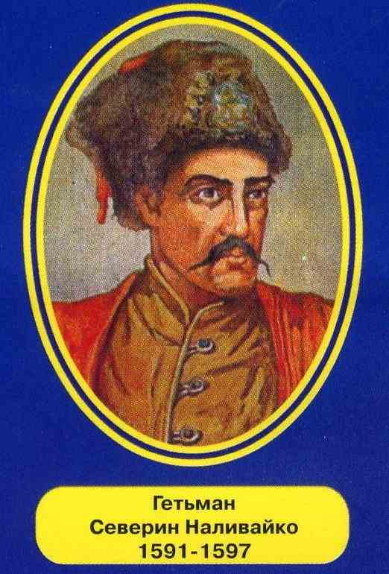
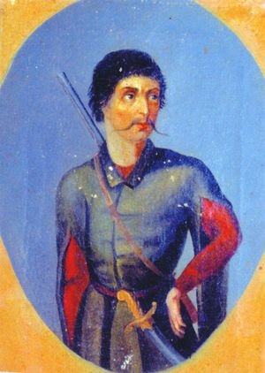
Обізвався Наливайко —
Не стало кравчини!
Обізвавсь козак Павлюга —
За нею полинув!
Наростало соціальне невдоволення, вибух якого припав на кінець ХVІ ст. Виникали козацько-селянські повстання. Очільником одного із таких повстань проти польської шляхти у 1594-1596 рр. був Северин Наливайко. Хоча повстання зазнало поразки, але ідея визвольного руху жила у народі і незабаром відродилася.
.
Наступними провідниками ідеї звільнення від польсько-шляхетського панування у 20-30 –х роках ХVІІ ст. були Марко Жмайло, Тарас Трясило, Павло Бут (Павлюк), Дмитро Гуня, Карпо Скидан, Яцько Острянин (Остряниця).
Важливо відзначити, що повстання Павла Бута (Павлюка) було пізніше ніж Тараса Трясила. У даному випаду у Тараса Шевченка зазначено навпаки .

Slide 9
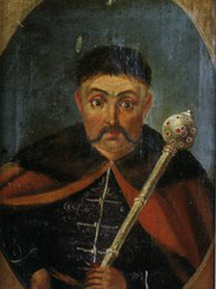
Обізвавсь Тарас Трясило
Гіркими сльозами:
«Бідна моя Україно,
Стоптана ляхами!
Україно, Україно!..
…Де поділась доля-воля?
Бунчуки? Гетьмани?
Де поділося? Згоріло?
А чи затопило…
…А над дітьми козацькими
Поляки панують.
Козацтво, їх сім’ї та загалом православ’я починає зазнавати утисків з боку польської влади. На українських землях панує польська шляхта. Козаки вже втратили свою бувалу славу і силу
Після піку своєї могутності на чолі з П. Сагайдачним, наступив період реакції польської влади. Для заспокоєння козацьких настроїв Річ Посполита вдалася до створення реєстру (запису на військову службу до польського короля обмеженої частини козацтва), який посилив протиріччя між козаками.

Slide 10
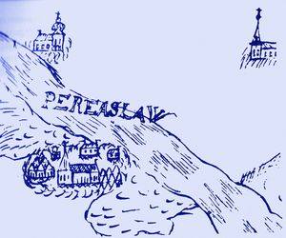
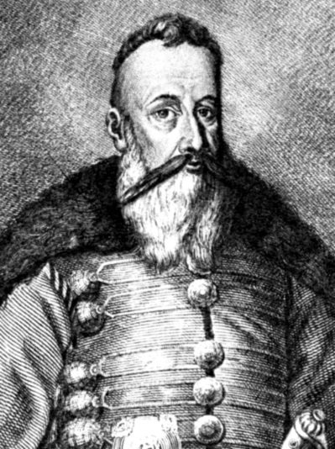
Вже не три дні, не три ночі
Б’ється пан Трясило.
Од Лимана до Трубайла
Трупом поле крилось.
Ізнемігся козаченько,
Тяжко зажурився,
А поганий Конецпольський
Дуже звеселився.
У березні 1630 року Тарас Трясило починає велику визвольну боротьбу. Він рушає спочатку до Черкас, потім до Корсуня.
Трясило завдає великого удару польській армії. До нього приєднуються реєстровці, з якими він вирушає до Переяслава. Польський уряд вирішує відправити своє коронне військо у, так званий, «каральний похід», яке очолює коронний гетьман Станіслав Конецпольський.

Slide 11
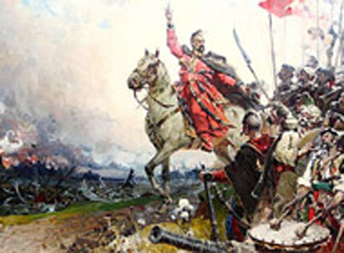
Лягло сонце за горою,
Зірки засіяли,
А козаки, як та хмара,
Ляхів обступали.
Як став місяць серед неба,
Ревнула гармата,
Прокинулись ляшки-панки —
Нікуди втікати!
Прокинулись ляшки-панки
Та й не повставали.
Зійшло сонце — ляшки-панки
Покотом лежали.
Найважливіша битва відбулася під Переяславом. Найкровопролитнішим був бій 20 травня 1630 року, названий «Тарасовою ніччю». Козаки знищили представників найшляхетніших польських родів.
Козаки вщент розгромили добірне шляхетське військо С.Конецпольського, який змушений був піти на переговори. Після них козаки отримали право самі обирати собі гетьмана. Проте суперечності між реєстровими козаками та запорожцями не припинилися, а навпаки – загострилися.
Польська влада примушувала реєстровців придушувати в зародку повстання запорожців.

Slide 12
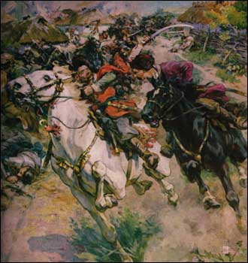
Червоною гадюкою
Несе Альта вісті,
Щоб летіли круки з поля
Ляшків-панків їсти.
Налетіли чорні круки
Вельможних будити,
Зібралося козачество
Богу помолитись.
Закрякали чорні круки,
Виймаючи очі.
Польське військо зазнало значних втрат. Жертв було настільки багато, що, за словами Т.Шевченка, річка Альта стала червоною.

Slide 13
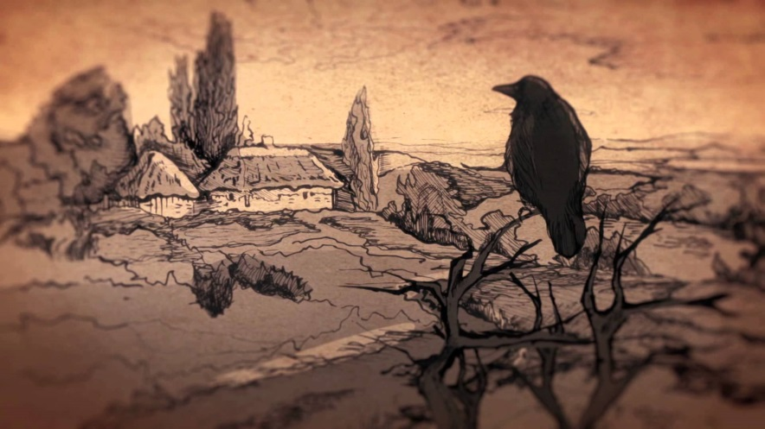
Згада козак Гетьманщину,
Згада та й заплаче!
Було колись, панували,
Та більше не будем!..
Тії слави козацької
Повік не забудем!..»
Головним результатом повстання запорозьких козаків стала Переяславська угода:
Козацький реєстр розміром в 8 тисяч;
Хто не увійшов у реєстр мусив повернутися до маєтків своїх власників;
1 тисяча реєстрових козаків мусила постійно перебувати на Запоріжжі.

Slide 14
висновок
Можемо відзначити, що Т. Шевченко при написанні поеми «Тарасова ніч» використав історію козаччини, а саме, період боротьби запорозьких козаків проти польського поневолення.
В цілому в поемі достовірно передаються історичні факти, і автор допускається лише однієї неточності.
Тарас Шевченко торкається передумов повстань, докладно зупиняється на визвольній боротьбі під проводом Тараса Федоровича (Трясила).

